Slide 1
项 目 管 理

Slide 2
第一章 项目管理概述
1.1 项目的定义及特征
1.2 项目管理的定义及特点
1.3 项目的生命周期
1.4 项目管理过程
1.5 项目管理知识框架

Slide 3
人类活动
项目
运作
一次性?
重复性?

Slide 4
在当今社会中，一切都是项目，一切也将成为项目！
——美国项目管理专业资质认证委员会主席：
Paul Grace

Slide 5
1.1项目的定义
项目是在一定的时间、资源、环境等约束条件下，为了达到特定的目标所做的一次性任务。
A project is a temporary endeavor undertaken to create a unique product or service.
  项目是一项有待完成的任务或努力，有特定的环境与要求；
  在一定的组织机构内，或跨越多个组织，利用有限的资源（人、材料、资金等）在规定的时间内完成任务或努力；
  任务或努力要满足一定的性能、质量、数量、技术指标等要求。

Slide 6

项目的基本特征
目的性
独特性
一次性
制约性
阶段性
开放性
系统性
其它特性
项目环境的不确定性
项目过程的渐进性
项目成果的不可挽回性
项目组织的临时性
……

Slide 7
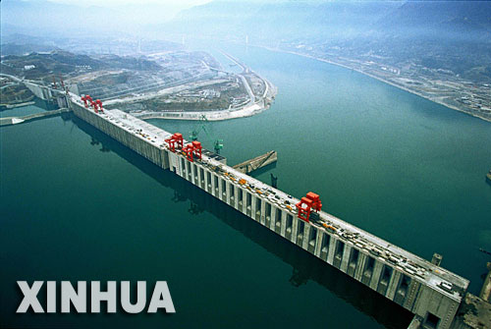


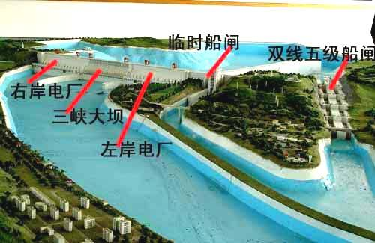
三峡工程项目
“高峡出平湖，当惊世界殊”

Slide 8
三峡工程背景资料
三峡工程全称为长江三峡水利枢纽工程。整个工程包括一座混凝重力式大坝，泄水闸，一座堤后式水电站，一座永久性通航船闸和一架升船机。三峡工程建筑由大坝、水电站厂房和通航建筑物三大部分组成。大坝坝顶总长3035米，坝高185米，水电站左岸设14台，左岸12台，共表机26台，前排容量为70万千瓦的小轮发电机组，总装机容量为1820千瓦时，年发电量847亿千瓦时。通航建筑物位于左岸，永久通航建筑物为双线五包连续级船闸及早线一级垂直升船机。
三峡工程分三期，总工期18年。
  一期5年（1992一1997年），主要工程除准备工程外，主要进行一期围堰填筑，导流明渠开挖。修筑混凝土纵向围堰，以及修建左岸临时船闸（120米高），并开始修建左岸永久船闸、升爬机及左岸部分石坝段的施工。
  二期工程6年（1998-2003年），工程主要任务是修筑二期围堰，左岸大坝的电站设施建设及机组安装，同时继续进行并完成永久特级船闸，升船机的施工。
  三期工程6年（2003一2009年），本期进行的右岸大坝和电站的施工，并继续完成全部机组安装。届时，三峡水库将是一座长远600公里，最宽处达2000米，面积达10000平方公里，水面平静的峡谷型水库。

Slide 9

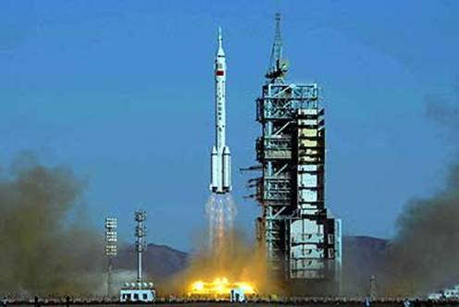
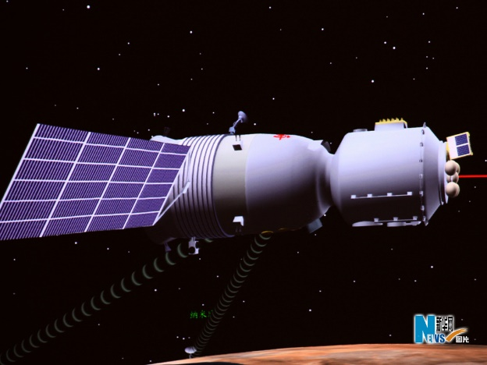
载人航天项目
开创中国宇宙空间利用新纪元

Slide 10
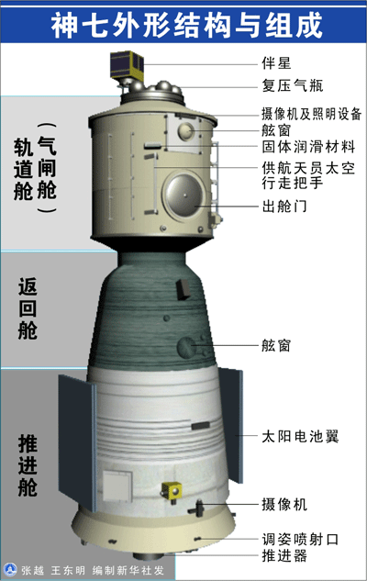
“神七”载人航天项目
航天工程三大基本技术
  载人航天器的成功发射和航天员安全返回地面技术
  航天员出舱活动技术
  航天器地轨交会对接技术
在中国航天员科研训练中心，“模拟失重训练水槽”槽体、舱外航天服低压试验舱舱体设计与制造由哈工大承担，“模拟失重训练水槽”是亚洲最大的地面失重训练水槽，相当壮观。
哈工大材料学院攻克了大型地面空间环境模拟装置、返回舱焊接变形的矫形、三轴仿真实验转台等多项技术难关。
哈工大研制成功舱外宇航服核心部件-水升华器

Slide 11
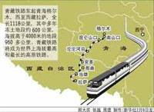
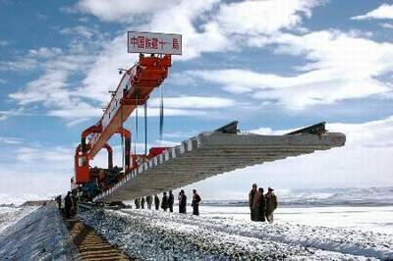
青藏铁路项目
国家“十五”四大标志性工程之一，西部大开发的重点工程之首，全长约1956公里

Slide 12



2008北京奥运项目

Slide 13
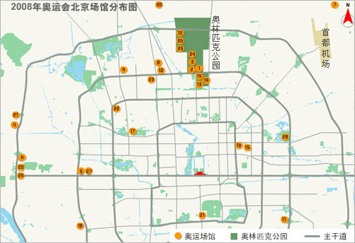

2008北京奥运会
场馆建设（新建12、改扩建11、临建8）和奥运村建设
媒体运行
志愿者招募与培训
开幕式
闭幕式
火炬传递
赛事安排与控制
门票分配与销售
……

Slide 14




2011春节联欢晚会项目

Slide 15




某软件开发项目

Slide 16
项目示例
典型的项目包括：
1．新产品或新服务的开发项目
2．技术改造与技术革新项目
3．组织结构、组织模式的变革项目
4．科学技术研究与开发项目
5．信息系统的集成与开发项目
6．建筑物、设施或民宅的建设项目
7．大型体育比赛项目或文娱演出项目

Slide 17
1.2项目管理的概念
将知识、技能、工具和技术应用于项目各项活动中，以实现或超过项目所有者及相关者的要求和期望。
Project management is the application of knowledge, skills, tools, and techniques to project activities in order to meet or exceed stakeholder needs and expectations from a project.

Slide 18
项目成功的标志
公司利益
客户利益
范围
客户满意
工作与进程表
符合预算
按照工期
按质量完成项目所有任务
利益相关者
团队
风险

Slide 19
项目管理的特征
项目管理具有创造性
项目管理是一项复杂的工作，具有较强的不确定性
项目管理需要专门的组织和团队
项目经理的作用非常重要

Slide 20
项目管理的精髓
受控
系统

Slide 21
国外项目管理的产生与发展
项目管理起源于建筑行业。
二战前夕，横道图和里程碑系统成为计划和控制军事工程和建筑项目的重要工具。
项目管理的概念是在二战后期实施曼哈顿项目时提出的。
20世纪50~60年代是项目管理传播与现代化的重要阶段。（网络计划技术）
60~80年代项目管理主要限于建筑、国防和航天等少数领域。
90年代后项目管理随着信息时代和高新技术产业的发展，不仅普遍应用于建筑、国防和航天等传统领域，而且在电子、通信、计算机、软件开发、制造业、金融业、保险业，甚至政府机关和国际组织中也成为运作的中心模式。
项目管理发展为独立的学科体系和现代管理学的重要分支。
欧洲有面向国家的IPMA：国际项目管理协会
美国有面向大企业和大公司的PMI：美国项目管理学会。

Slide 22
我国项目管理的研究和应用
起源于20世纪60年代初，华罗庚推广统筹法，国防科研部门引进国外大型科技项目和管理理论和方法。
我国60年代研制第一代战略导弹武器系统时，引进PERT、规划预算系统、WBS等。
20世纪70年代，引进全寿命管理概念，派生出全寿命费用管理、决策点控制等理论和方法。如上海宝钢工程、北京电子对撞机工程、秦山核电站工程都采用了系统管理方法。
20世纪80年代开始引进现代项目管理的理论和方法。
1982年鲁布革水电站引水导流工程是是本大成公司项目管理的成功。
1987年国家计委等五个部委联合发出通知，确定一批试点企业和建设项目，要求采用项目管理。
1991年建设部提出来把试点工作转变为全行业推广项目管理。
20世纪90年代初，在西北工业大学等倡导下成立了我国第一个跨学科的项目管理专业学术组织----中国项目管理研究委员会。
2000年美国项目适宜于学会的项目专业人员PMP认证进入我国。
2001年国际项目管理协会的国际项目适宜于专业资质认证进入我国。

Slide 23
现代项目管理的发展历程
项目管理实践
活动
完成任务
满足三重约束
传统项目管理
方法
从目标上来讲是让利益相关者满意
现代项目管理
学科

Slide 24
1.3 项目生命周期
项目实现过程中先后衔接的各个阶段的集合称为项目生命周期。
项目生命周期用来定义一个项目的开始与结束。
项目的生命期一般 要经历启动阶段、计划阶段、实施阶段和收尾阶段四个阶段。

Slide 25
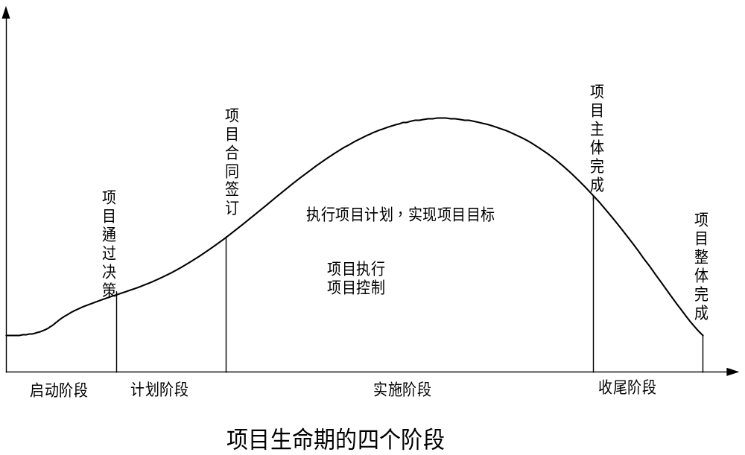
项目生命周期的四个阶段

Slide 26
示例1 美国防部项目生命周期
使用/需求确定
阶段0
阶段1
阶段2
阶段3
阶段4
概念扩展与定义
展示与
验证
工程与制造开发
生产与
开发
运营与
支持
里程碑0
（概念研究批准书）
里程碑1
（概念展示批准书）
里程碑2
（开发批准书）
里程碑3
（生产批准书）
里程碑4
（主要修订批准书）
美国防部的项目生命周期示意图

Slide 27
示例2 一般 建设项目的生命周期
全面投入使用
完成设施的建设
主要承包合同已签署
做出建设项目的决策
阶段1
阶段2
阶段3
阶段4
可行性研究
－项目建议书
－可行性研究
－初步设计
－项目批准
计划与设计
－技术设计
－造价预算
－计划安排
－合同订立
－详细计划
实施
－构件发运
－土建工程
－安装工程
－试车
交付使用
－最终试车完毕
－进入使用阶段

Slide 28
示例3 美国新药开发项目生命周期
研究过程
开发过程
审批过程
发现
搜寻
临床前开发
注册实验
后期审验
临床前
实验和
新药研究
调查申请
递交与
审批
新药研究
调查申请
形成稳定性
递交
新药
申请
后期阶段
审验
活动
药物
探源
寻找
和识别
临床
实验1
临床
实验2
临床
实验3
批
准
药理研究
专利形成过程
毒理研究
发现
搜寻
临床前开发
注册工作
后期活动
外加十年

Slide 29
项目生命周期的特征
项目资源的投入具有波动性。
项目的风险程度逐渐变小。
项目干系人对项目的控制力逐渐变弱。

Slide 30
1.4 项目管理过程
项目启动
项目计划
项目执行
项目控制
项目收尾

Slide 31
项目生命周期阶段与项目管理工作过程的关系
资源投入量
执行过程
计划过程
收尾过程
启动过程
控制过程
阶段开始
时间
阶段结束
图1-2 在一个项目阶段中项目管理过程的重叠和变化

Slide 32
1.5项目管理的知识体系
时间管理
范围管理
成本管理
采购管理
质量管理
项目管理
风险管理
集成管理
人力资源管理
沟通管理

Slide 33
项目管理知识体系框架
包括项目、项目管理及其关键术语
项目本身与有影响的外因
项目管理各步骤的综合
现代项目管理知识体系
基本概念
内外环境
项目过程和整体化
范围管理
项目背景描述
目标确定
范围规划
工作分解
范围变更控制
范围确认
项目资料与验收
项目交接与清算
进度管理
工作延续时间估计
进度安排
实施计划
项目进展报告
进度控制
集成管理
项目经理
冲突管理
信息管理
现场管理与环境保护
安全计划
安全控制
费用管理
资源计划
费用估计
费用预算
费用控制
费用决算与审计
项目审计
风险管理
风险管理规划
风险识别
风险评估
风险量化
风险应对计划
风险监控
质量管理
质量计划
质量保证
质量控制
质量验收
采购与合同管理
采购规划
项目招投标
合同管理
沟通管理
沟通规划
沟通过程
有效沟通
人力资源管理
组织规划
团队建设

Slide 34
项目管理知识与其他知识之间的关系
一般公认的项目管理知识和做法
项目管理知识体系
此图表示学科领域
之间关系的概念,
搭接的范围并非按
比例的.
一般管理知识和实践.
应用领域知识和实践

Slide 35
第二章 项目管理过程
2.1 启动过程
2.2 计划过程
2.3 执行过程
2.4控制过程
2.5收尾过程

Slide 36
2.1 项目启动
需求分析
  需求是项目产生的根本前提。
  需求分析起始于需求或问题的产生，结束于需求建议书的发布。

Slide 37
需求识别
需求识别是客户基于某些方面的变化（如市场、竞争、技术进步、法律法规等）而产生的一种特定需求。需求识别是以客户为主体的行为。
        市场需求
        竞争需求
        技术需求
        法律需求

Slide 38
需求建议书（Requirement For Proposal, RFP）
客户向承约商发出的用来说明如何满足其已识别需求所要进行的全部工作的书面文件。
        项目工作陈述
        项目目标的要求
        客户供应条款
        合同类型
        客户的付款方式
        项目的时间要求
        对承约商项目申请书的要求
        承约商项目申请书的评价标准

Slide 39
项目的选择
项目识别
项目构思
项目选择
项目的可行性研究

Slide 40
项目识别
项目识别是指根据客户的需求识别，在若干个备选的项目方案中，承约商对一些能够满足客户需求的方案所进行的遴选过程。
项目识别是以承约商为主体的行为。
项目识别以需求识别为基础，需考虑的因素：
      客户的预算能否满足其已识别的需求；
      客户识别的需求经济上是否合理；
      客户识别的需求在技术上是否可行。

Slide 41
项目构思
项目构思又称项目创意，是指承约商在需求建议书规定的条件和实际情况下提出各种实施方案来满足客户的需求。
  多方案
  头脑风暴法

Slide 42
项目方案选择
项目方案选择是指在各备选方案中经过初步的分析和比较，选择出那些在技术上可行、投入少及收益大的方案的过程。
  生产因素
  市场因素
  财务因素
  员工因素
  其他因素

Slide 43
项目的可行性研究
项目可行性研究是针对某个预期的目标，为论证技术、工程、经济上是否科学、合理、可行而进行的调查、分析和评估的一种科学论证方法。
项目可行性研究的目的是发现项目是否可行，并在此基础上寻求最优方案。

Slide 44
项目可行性研究报告
总论
项目背景和发展状况
市场分析与建设规模
建设条件与地址选择
技术方案
环境保护与劳动安全
企业组织和劳动定员
项目实施进度安排
投资估算与资金措施
财务效益
可行性研究结论与建议

Slide 45
可行性研究的结论
项目可以立即进行；
项目需要增加资源才能进行；
需要等待某些条件成熟之后项目才能进行；
某些目标需要修改后项目才能进行；
项目不能或没有必要进行。

Slide 46
项目启动的步骤
项目发起
项目发起人可以是投资者、项目产品或服务的用户或者提供者、项目客户、实施项目的组织。
项目核准
由项目实施组织的最高决策者正式将完成项目全部权力授权给项目组织的过程。
项目启动
标志为
  任命项目经理，开始组建项目团队；
  颁发项目章程（项目许可证书）。它由项目组织以外的负责人或高级管理层颁发，如合同。

Slide 47
项目启动的工具和方法
净现值法
内部收益率法
投资回收期法
要素加权分析法
效益分析法
层次分析法

Slide 48
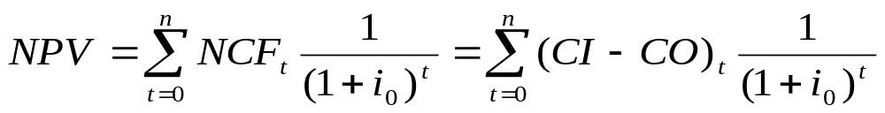
净现值法
净现值法（NPV,Net Present Value)是指特定方案未来现金流入的现值与未来现金流出的现值之间的差额。
NPV---净现值，t---项目生命周期，NCF_{t}---第t年的净现金流量，CI---第t年的收入额，CO---第t年的支出额，i_{o}---期望的投资收益率或折现率。
只有净现值大于或等于零的项目才可取。
当用于不同项目方案之间的比较且对项目的投资额没有限定时，则应选择净现值大的项目。

Slide 49
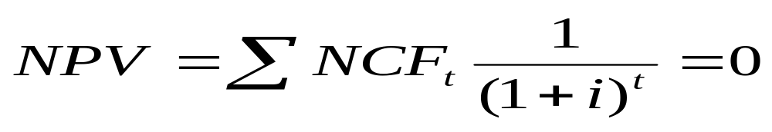
内部收益率法
内部收益率法（IRR,Internal Return Rate)是根据方案本身的报酬率来评价方案优劣的一种方法。
内部收益率是指能够使未来现金流入量的现值等于未来现金流出量现值的贴现率，也就是使方案的净现值为零的贴现率。
根据上式计算出的即项目的内部收益率。
内部收益率揭示方案本身可以达到的具体报酬率的大小。
若内部收益率大于规定的贴现率，则项目是可行的；若内部收益率小于规定的贴现率，则项目不可行。

Slide 50
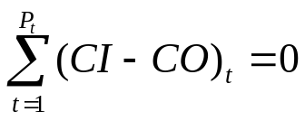
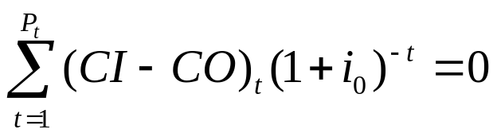
投资回收期法
静态投资回收期（PP, Payback of Period)是指回收全部投资的时间。
如果投资回收期小于基准投资回收期，则项目可行。投资回收期越短，项目的风险越小。
动态投资回收期考虑资金的时间价值，各年现金流量现值的累计和为零的年限即为动态投资回收期。

Slide 51
要素加权分析法
主要是针对项目设定一系列的评价指标或要素，并给予它们一定的权重，然后对各个要素分别打分，综合分值最高的项目即为最好的方案。
列出影响项目的重要因素，将所有要素按其重要性大小降序排列。
根据各要素的重要性给每项要素一个权重数值，一般选用1~5来表示。
给要素打分。分数常规定范围。如1~10，1~100等。
若每个人的打分相差很大，可能有必要更改打分程序。
将单项得分与权重相乘的结果填入加权得分栏，再将所有的加权得分相加，就得出每个项目各自的总加权得分，总加权得分最高的项目即为首选项目。

Slide 52
运用要素加权分析法对项目A、B、C的比较
要素 | 权重 | 单项得分 |  |  | 加权得分
 |  | A | B | C | A | B | C
项目按计划执行的可能性 | 4 | 3 | 2 | 4 | 12 | 8 | 16
内部收益率 | 3 | 4 | 3 | 3 | 12 | 9 | 9
所含风险大小（5表示最低） | 3 | 3 | 5 | 4 | 9 | 15 | 12
项目运营的必要条件 | 2 | 4 | 2 | 4 | 8 | 4 | 8
总加权得分 | —— | —— | —— | —— | 41 | 36 | 45
C方案得分最高。

Slide 53
效益分析法
效益分析法是一种将项目所涉及的全部成本和收益系统地进行权衡的过程。
效益 = f (收益，成本)
效益的表达式：
经济效益 = 收益- 成本
经济效率 = 收益 / 成本
经济效益是投资的总体效果，经济效率是投资的单位效果。
只有当项目方案经济效益>0或经济效率>1，即收益>成本时，项目才有可行性。

Slide 54
效益分析法举例
现有A、B两个项目方案，A项目的收益为60万元，成本为20万元；B项目的收益为120万元，成本为60万元。
  A项目的经济效益=60-20=40万元
  A项目的经济效率=60/20=3
  B项目的经济效益=120-60=60万元
  B项目的经济效率=120/60=2
A项目的经济效率较大，B项目的经济效益较大。
在资金较为贫乏的情况下，应选择经济效率较大的项目，即A项目。
在资金较为充裕的情况下，应选择经济效益较大的项目，即B项目。

Slide 55
层次分析法
层次分析法（AHP，Analytic Hierarchy Process)是美国运筹学家Saaty教授于20世纪80年代提出的一种实用的多方案或多目标的决策方法。
层次分析法的基本思路是：首先将所要分析的问题层次化，根据问题的性质和所要达到的总目标，将问题分解成不同的组成因素，按照因素间的相互关系及隶属关系，将因素按不同层次聚集组合，形成一个多层分析结构模型，最终归结为最低层（方案、措施、指标等）相对于最高层（总目标）相对重要程度的权值或相对优劣次序的问题。

Slide 56

运用AHP法决策的步骤
建立系统的递阶层结构
构造两两比较判断矩阵
两两目标相对重要性程度 ，其数值一般为1~9及其倒数。其中
=1表示i与j两因素同样重要； =2~9表示i 比j因素的重要性越来越强，其倒数表示i 比j因素的重要性越来越弱。
针对某一个标准，计算各被支配元素的权重
计算当前一层元素关于总目标的排序权重

Slide 57
运用AHP决策举例
现有一个解决洗浴的项目，备选方案有两个：一个是煤气设置，一个是电热水器设置。考察的准则有三个：价格是否低廉，使用是否安全，安装是否容易。

Slide 58
解决洗浴项目的递阶层次结构
目标层
解决洗浴问题A
准则层
价格低廉C₁
使用安全C₂
安装容易C₃
方案层
煤气设置P₁
电热水器设置P₂

Slide 59
2.2 项目计划
项目计划的基本概念
项目计划的编制
项目计划的工具和方法

Slide 60
项目计划的定义
项目计划是项目管理过程的基本组成部分 ,它是团队成员在预算的范围内完成项目的预定目标而进行科学预测并确定未来行动方案的过程.
项目计划工作过程所要解决的问题:
    什么:项目团队必须完成哪些工作;
    谁:确定每项工作由谁来完成;
    何时:确定完成各项工作的开始时间;
    耗时:确定完成各项工作需要多长时间;
    花费:确定完成每项工作需要多少成本.

Slide 61
项目基准计划
项目基准计划是项目在最初启动时所制定的,并且经过上级批准的计划,即初始计划。
在项目管理过程中，要将项目实际进展情况与项目基准计划进行比较，以便对变化进行管理与控制，从而保证项目计划得以顺利实施。
项目基准计划一经确定是不能随意改变的，如果需要改变，就必须按照规定的程序进行。

Slide 62
项目基线
项目基线是指项目的规范、应用标准、进度指标、成本指标、人员和其他资源使用指标等。
基线不是固定不变的，它随着项目的进展应不断调整。

Slide 63
项目计划的形式
概念性计划
也称为自上而下的计划。它是根据初步确定的工作分解结构图从最高层开始，逐步分解到更为细节性的层面。它主要规定项目的战略导向和战略重点。
详细计划
也称为自下而上的计划。其任务是制定详细的工作分解结构图，它提供项目的详细范围。
滚动计划
即用滚动的方法对可预见的将来逐步制定详细计划，随着项目的推进，分阶段地重估自上而下计划制定过程中所制定的进度和预算。其制定是在已编计划的基础上，每经过一个阶段，根据变化的项目环境和计划实际执行情况，从确保实现项目目标出发，对原项目计划进行滚动调整。

Slide 64
项目计划的编制
项目计划的编制依据
项目计划的编制内容
项目计划的编制程序

Slide 65
项目计划编制的依据
项目相关的计划，如工作分解结构；
历史资料，如估算数据库、过去项目绩效的纪 录；
组织政策，即与项目相关的正式的和非正式的组织政策；
制约因素，即影响项目绩效的那些限制因素；
假设条件，即因项目存在着未知因素而建立的假设。

Slide 66
项目计划编制的内容
范围计划
工作计划
人员管理计划
资源供应计划
进度报告计划
成本计划
质量计划
变更控制计划
文件控制计划
风险应对计划
支持计划

Slide 67
项目计划编制的程序
定义项目的目标并进行目标分解
进行任务分解和排序
完成各项任务所需时间的估算
以网络图的形式来描绘活动间的次序和相互依赖关系
进行项目各项活动的成本估算
编制项目的进度计划和成本基准计划
确定完成各项任务所需的人员、资金、设备、技术、原材料等资源计划
汇总以上成果并编制成计划文档。

Slide 68
项目计划的工具方法
工作分解结构
责任分配矩阵
项目行动计划表

Slide 69
工作分解结构WBS
工作分解结构（The work breakdown structure, WBS）是系统安排项目工作的一种常用的标准技术。它将需要完成的项目按照其内在工作性质或内在结构划分为相对独立、内容单一和易于管理的工作单元，从而有助于找出完成项目工作范围所有的任务。

Slide 70
WBS的分解原则
对项目的各项活动按实施过程，产品开发周期或活动性质等分类。
在分解任务的过程中不必考虑工作进行的顺序。
不同的项目分解的层次不同，不必强求结构对称。
把工作分解到能以可靠的工作量估计为止。
在确定最低一级的具体工作时，应能分配给某个或某几个人具体负责。

Slide 71
WBS的分解步骤
工作分解结构是按照各任务范围的大小从上到下逐步分解的。
总项目
子项目或主体活动
主要的活动
次要的活动
工作包

Slide 72
工作分解结构的类型
按分解思路的不同进行分解
  基于可交付成果的划分
    上层一般为可交付成果为导向
    下层一般为可交付成果的工作内容
  基于工作过程的划分
    上层按照工作的流程分解
    下层按照工作的内容划分

Slide 73
基于可交付成果的分解
某国际机场建设项目
航站区
飞行区
工作区
航管大楼
航站楼
宾馆
跑道
滑行道
停机坪
维修区
食品区
油库区
环保设施区
货运区
主航站楼
连接楼
连廊
高架连廊
东跑道
西跑道
平行滑行道
出口滑行道
连接滑行道
机坪滑行道
客机坪
货机坪
航空公司停机

Slide 74
（2）基于工作过程（流程）的划分
工程项目
准备阶段
施工阶段
验收阶段
基础工程
主体结构
屋面工程
装修工程
一层
二层
三层
四层
柱
剪力墙
楼板
柱
柱钢筋
柱模板
柱混凝土

Slide 75
WBS中的工作包
工作包是完成项目目标所要进行的相关工作活动的集合，为项目控制提供充分和合适的管理信息们于工作分解结构的最底层，也是工作分解结构最低层次的可交付成果。其建立工作包的原则：
工作包应该是可确定的、特定的、可交付的独立单元。
工作包中的工作责任应落实到具体的单位或个人。
工作包的大多数工作应该适用相同的工作人员，从而提高人员之间的沟通。
工作包应与特定的WBS单元直接相关，并作为其扩展。
工作包单元的周期就是取短周期。
应明确本工作包与其他工作包之间的关系。
能确定实际的预算和资源需求。

Slide 76
WBS的编码
运用特定的规则对分解结构图中的各个结点进行编码,可简化项目实施过程中的信息交流.
制定项目的成本、进度和质量等计划时可以利用编码代表任务名称，而且可以根据某任务的编码情况推断出该任务在工作分解结构图中的位置。
工作分解结构中每个结点的编码要保持惟一性。
常见的方法是利用数字进行编码。

Slide 77
制造机器人项目的WBS编码图
机器人
(1000)
整体设计
(1100)
电子技术
(1200)
机器人制造
(1300)
系统工程
(1110)
专业测试
(1120)
设备控制
(1210)
软件安装
(1220)
制造工艺
(1310)
生产控制
(1320)
工艺设计
(1311)
构件加工
(1312)
构件组装
(1313)

Slide 78
责任分配矩阵RAM
责任分配矩阵（Responsibility Assignment Matrix, RAM)是一种将所分解的工作任务落实到项目有关部门或个人，并明确表示出他们在组织工作中的关系、责任和地位的方法和工具。
RAM是在WBS的基础上建立的，以表格形式表示完成工作分解结构中每项活动或工作所需的人员。
RAM明确表示出每项工作由谁负责、由谁具体执行，并明确每个人在整个项目中的地位。

Slide 79
制造机器人项目的RAM图
任务 编号 | 任务名称 | 李 马 王 齐 刘 张 朱 宁 宋 吴 何 罗 军 良 宏 预 红 立 玉 开 宝 芳 明 云
1000 | 机器人 | P
1100 1110 1120 | 整体设计 系统工程 专业测试 | P S S P P S
1200 1210 1220 | 电子技术 设备控制 软件安装 | P S P S S P
1300 1310 1311 1312 1313 1320 | 机器人制造 制造工艺 工艺设计 构件加工 构件组装 生产控制 | P P S P S P S P P
注：P(President) 表示主要负责人，
S（Service）来表示次要负责人。

Slide 80
项目行动计划表
项目行动计划表是指以工作分解结构图为基础，疳项目的一毓活动或任务进一步细分，并按内在的层次关系把持续时间、紧前任务和所需的资源等，汇总并记录所形成的表格。

Slide 81
制造机器人项目的行动计划表
任务编号 | 任务名称 | 责任人 | 时间（周） | 紧前任务 | 所需资源
1100 | 整体设计 | 马良 | 4
1110 | 系统工程 | 刘红 | 3 | － | 电脑
1120 | 专业测试 | 王宏 | 1 | 1110 | 软件
1200 | 电子技术 | 张立 | 2
1210 | 设备控制 | 张立 | 1 | 1120 | 仪器仪表
1220 | 软件安装 | 朱玉 | 1 | 1210 | 软件
1300 | 机器人制造 | 宋宝 | 5
1310 | 制造工艺 | 宋宝 | 3
1311 | 工艺设计 | 吴芳 | 1 | 1300 | 电脑
1312 | 构件加工 | 何明 | 1 | 1311 | 车床
1313 | 构件组装 | 罗云 | 1 | 1312 | 机床
1320 | 生产控制 | 宁开 | 2 | 1313 | 控制系统软件

Slide 82
2.3 项目实施（执行与控制）
项目执行
项目控制
项目执行与控制的工具和方法

Slide 83
项目执行
项目执行的定义
项目执行的准备工作
项目执行工作的依据
项目执行工作的内容
项目执行工作的步骤
项目执行工作的成果

Slide 84
项目执行的定义
项目执行（Project Execution）是指正式开始为完成项目而进行 的活动或努力的工作过程。

Slide 85
项目执行的准备工作
项目计划核实
项目参与者的确认
项目团队组建
项目规章制度的实施
项目执行动员

Slide 86
项目执行工作的依据
项目计划（进度计划、成本计划、质量计划、人员管理计划和风险管理计划等）
组织政策（与项目组织相关的正式和非正式的政策）
预防措施（减轻项目因受可以预测的风险所带来的影响而采取的必要措施）
纠正措施（纠正实际偏差的措施）

Slide 87
项目执行工作的内容
按计划进行。
进一步确认任务范围。
质量的保证。
项目团队建设。
信息沟通。
招标。
供应商的选择。
合同管理。

Slide 88
项目执行工作的步骤
对将要进行的活动进行安排。
对工作进行授 权。
安排活动日程。
估算活动所消耗的成本费用。
项目经理组织项目团队按照项目的计划完成预定的工作。

Slide 89
项目执行工作的成果
工作成果
项目执行的工作成果是指为完成项目工作而进行的那些具体活动的结果。工作成果（包括哪些活动已经完成、哪些活动没有完成、满足质量标准的程度怎样、已经发生的成本或将要发生的成本是多少、活动的进度状况等）的资料都应收集起来，作为项目实施的一部分，将其编入项目的执行报告中。
项目变更申请
在项目的实施过程中，项目经理的职责时常会出现项目的变更申请（包括扩大或修改项目合同范围、修改成本等）。

Slide 90
项目控制
项目跟踪
项目控制
项目变更

Slide 91
项目跟踪
项目跟踪的定义
项目跟踪的工作内容
项目跟踪系统的建立

Slide 92
项目跟踪定义
项目跟踪是指项目各级管理人员根据项目的规划和目标，在项目实施的整个过程中对项目状态以及影响项目进展的内外部因素进行及时的、连续的、系统的报告的系列活动过程。

Slide 93
项目跟踪的工作内容
对项目计划的执行情况进行监督
对影响项目目标实现的内外部因素的发展情况和趋势的分析和预测。

Slide 94
项目跟踪系统的建立
对项目建立执行跟踪系统时，主要考虑以下几个方面
项目跟踪对象
主要包括范围、变更、资源供给、关键假设、进度、项目团队工作时间及任务完成情况等。
收集信息范围
主要有投入活动的信息、采购活动的信息、实施活动的信息和项目产出信息等 。
项目跟踪的过程
包括四个过程：观察、测量、分析和报告。

Slide 95
项目控制的定义
项目控制（Project Control)是以事先制定的计划和标准为依据，定期或不定期地对项目实施的所有环节的全过程进行调查、分析、建议和咨询，发现项目活动与标准之间的偏离，提出切实可行的实施方案，供项目的管理层决策的过程。

Slide 96
项目控制工作的准则
项目的执行自始自终以项目计划为依据。
定期和及时测量实际进展情况，并与计划进程的情况相比较。
随时监测和调整项目计划。
充分的、及时的信息沟通。
详细准确地记录项目的进展和变化。

Slide 97
项目控制工作的步骤
建立项目的基准计划
收集有关项目进展情况的信息
  项目经理面谈。
  项目进展情况会议。
  各种记录资料。
寻找偏差
偏差的原因和趋势分析
  明确所存在的问题现状
  查找产生该偏差的原因
  确定各原因对偏差的影响程度
  偏差趋势分析
采取管理行动来纠正偏差
通知有关的部门

Slide 98
项目变化的原因
项目的干系人主动提出项目的更改要求。
项目实施过程中，可能出现新技术和新方法。
项目预算的减少会导致项目范围的缩小，资源紧缺。

Slide 99
项目变化的影响
项目变化的影响因素
      项目的生命周期
      项目组织
      项目经理的素质
      外部因素
项目变化对项目的影响
      项目的目标
      项目的成本预算
      项目的进度工期
      项目团队成员
      项目所需的工具、原材料和设备

Slide 100
项目变更控制的程序
明确项目变更的目标
对所有提出的变更要求进行审查
分析项目变更对项目绩效所造成的影响
明确产出相同的各替代方案的变化
接受或否定变更要求
对项目变更的原因进行说明，对所选择的变更方案给予解释
与所有相关团体就变更进行交谈
确保变更合理实施

Slide 101
项目变更控制的原则
把项目变更融入到项目的计划中去。
选择影响最小的方案
所有的变更在准备变更申请和评估之前，必须与项目经理进行商讨
及时地发布项目的变更信息

Slide 102
项目执行与控制的工具和方法
工作授权系统（Work Authorization System)
偏差分析技术
关键比值技术
因果分析技术

Slide 103
工作授权系统（Work Authorization System)
项目权力的类型
  第一种类型：理论上的项目权力。其本质是一种合法地给予或收回支持项目资源的权力。
  第二种类型：实际上的项目权力。指在项目管理中具体的个人知识、专业技术、人际关系技能或人际魅力的影响力。
工作授权系统的内容
  分配项目团队人员具体的活动
  给予项目团队人员完成活动的责任、实施具体活动的决策权以及对他们取得预定目标的信任。
项目团队成员被赋予权力和责任的条件

Slide 104
工作授权系统（Work Authorization System
项目权力的类型
工作授权系统的内容
项目团队成员被赋予权力和责任的条件
  项目团队成员首先必须明确其负责活动的目标，并说明理由。
  项目团队成员必须对其负责的活动要有可行的计划。
  项目团队成员必须拥有对其负责的活动相关的技术和资源。
  项目团队成员要有衡量其负责的活动成果的方法。
  项目团队成员要明确其被赋予的权力，以便在工作出现偏差时及时采取措施。

Slide 105
偏差分析技术
定义
偏差分析技术也叫挣值法（EVA，Earned Value Analysis)是评价项目成本实际开销和预算进度情况的一种方法。它是一种综合了范围、进度计划、实际花费的成本进行了比较，以确定成本与进度完成量是否按计划进行。
方法
通过计算费用偏差、进度偏差、计划完工指数和成本绩效指数来实现其评价目的。

Slide 106
偏差分析技术
三个基本参数
  计划工作量的预算成本(BCWS)，即根据批准认可的进度计划和预算计算的截至某一时点应当完成的工作所需投入资金的累积值。（计划投资额）。
  已完成工作量的实际成本（ACWP），即到某一时点已完成的工作所实际花费的总金额。（实际消耗投资额）
  已完成工作量的预算成本（BCWP），是指项目实施过程中某阶段实际完成工作量按预算定额计算出来的成本，即挣值（EV）。（已实现的投资额）。

Slide 107
偏差分析技术
偏差计算
  费用偏差（CV）
  CV = BCWP－ACWP
  进度偏差（SV）
  SV = BCWP－BCWS
  计划完工指数（SCI）
  SCI = BCWP/BCWS
  成本绩效指数（CPI）
  CPI = ACWP/BCWP

Slide 108
偏差分析技术
评价
  当CV为负数时，表明项目成本外于超支状态，反之则成本处于节约状态。
  当SV为负数时，表明项目实施进度落后于计划进度状态，反之则进度超前。
  当SCI大于1时，表明项目实际完成的工作量超过计划工作量，反之项目实际完成的工作量少于计划工作量。
  当CPI大于1时，表明项目实际成本超过计划成本，反之项目实际成本少于计划成本。

Slide 109
偏差分析技术的评价图
ACWP
成本
CV
BCWS
BCWP
SV
时间

Slide 110
关键比值技术
定义
指通过计算一组指标比值的乘积（即关键比值）来进行项目状态控制的一种分析方法。
关键比值的例子
“预算成本/实际成本”可称为成本比值；“实际进度/计划进度”可称为进度比值，这时关键比值就是成本比值与进度比值两者的乘积。即
关键比值= （预算成本/实际成本）×（实际进度/计划进度）
指标比值的设置原则

Slide 111
关键比值技术
定义
关键比值的例子
指标比值的设置原则
  关键比值计算中的指标比值可根据项目执行工作过程中所需控制的指标设定。
  指标比值中分子与分母排列应按“愈大愈好”的原则排列。
关键比值的控制范围
  可视具体的项目而定。
  通常关键比值在1附近时不需要采取任何控制活动。
  关键比值控制的重点应是关键比值小于1时的情况。

Slide 112
因果分析技术
因果分析技术是通过结果找原因的一种方法。
明确问题；
如延期问题或者超出预算的概率问题等。
b.查找产生该问题的原因；
为从系统角度充分认识各方面原因，应该组织具有代表性的任务并且采用头脑风暴法进行。
c.确定各原因对问题产生的影响程度；
d.画出带箭头的因果分析图（鱼刺图）。

Slide 113
因果分析图示例
原因
原因
原因
子原因
子原因
子原因
子原因
原因
原因

Slide 114
导弹研制项目进度拖期因果分析
政策性因素
规划因素
资金因素
方案深度不够
经费不到位
决策程序
标准太高
政治事件
资金分配不合理
计划时间估算太少
协调差
关键技术攻关延误
返工多
技术路径选择不当
组织管理因素
技术因素

Slide 115
2.4 项目收尾
概述
  项目终止的原因
  项目终止的方式
  项目总结报告
项目验收
  项目验收的标准和依据
  项目验收程序
项目后评价
  项目后评价的定义
  项目后评价的内容
  项目后评价报告

Slide 116
项目终止的原因
项目目标已经成功地实现
项目目标已经不可能实现
项目组织发生重大变化，迫使项目无法继续开展
项目被迫无限期地延长
项目目标与组织的目标已经不一致
项目不再具有实际应用价值，不需要继续进行下去

Slide 117
项目终止的方式
绝对式终止（恐龙式终止）
  项目目标已经成功地实现。
  项目实施不成功或项目被替代。
  项目的外部环境变化，迫使项目终止。
内含式终止（附加式终止）
  终止时项目团队发展为公司或组织的一个组成部分。
整合式终止（集成式终止）
  项目的结果转化为公司或客户运营系统的一个有机组成部分。
自然式终止（自灭式终止）
  不成功的或不能继续实施的项目。

Slide 118
项目总结报告
项目绩效
将项目的完成情况与计划要实现的目标进行比较，来评价项目的实施结果，并提出项目管理的一系列建议。
管理绩效
记录项目管理过程中出现的问题及解决的方式，并总结管理经验。
项目组织结构
在项目总结报告中，应对项目组织结构的优缺点进行评价，并指出其对项目进展的促进或制约作用。
项目团队
项目管理技术的运用

Slide 119
项目总结报告
项目绩效
管理绩效
项目组织结构
项目团队
对项目团队成员的表现、成员之间的沟通及相互合作精神进行评价。
项目管理技术的运用
在项目总结报告中，要对项目中运用的项目管理技术进行检查和总结。若运用得不够恰当，应提出改进意见。

Slide 120
项目验收的定义
项目验收，也称范围核实或移交。它是核查项目计划规定范围内的各项工作或活动是否已经全部完成，可交付成果是否令人满意，并将核查结果记录在验收文件中的一系列活动。

Slide 121
项目验收的标准和依据
项目验收的标准
  项目合同书
  国际惯例
  国际标准
  行业标准
  国家和企业的相关政策、法规
项目验收的依据
  工作成果
  成果说明

Slide 122
项目验收程序
项目收尾
竣工或处理
准备验收材料
项目团队自检并提交验收申请
验收工作组检查验收材料
对项目的完成情况初审
正式验收
签署验收签定书
项目移交

Slide 123
项目后评价
定义
项目后评价是在项目完成并运营一段时间后对项目的准备、立项决策、设计施工、生产运营、经济效益和社会效益等方面进行的全面而系统的分析和评价，从而判别项目预期目标的实现程度的一种评价方法。
内容
项目后评价报告

Slide 124
项目后评价
内容
  项目目标评价
  项目实施评价
  项目影响评价
    经济影响评价
    环境影响评价
    社会影响评价
    项目持续性评价

Slide 125
项目后评价报告
项目后评价报告内容
  摘要
  项目概况
  评价内容
  主要变化和问题
  原因分析
  经验教训
  结论和建议
  基础数据和评价方法说明

